Slide 1
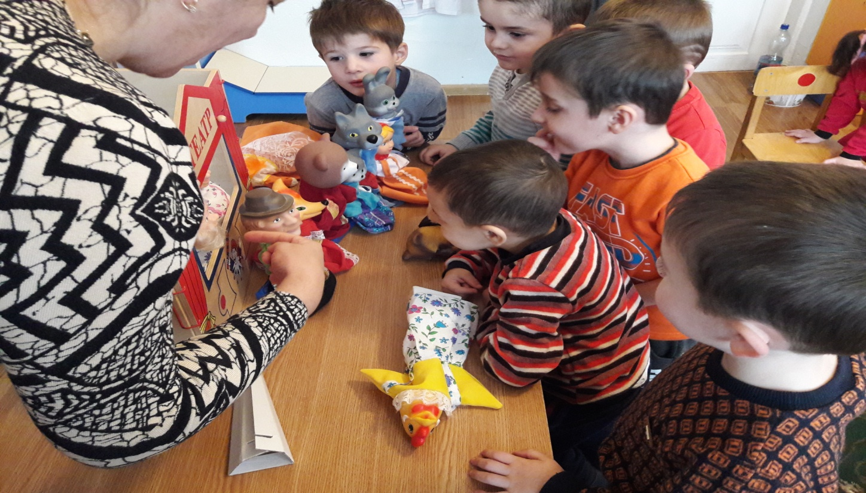
Образовательная область ХУДОЖЕСТВЕННО-ЭСТЕТИЧЕСОЕ РАЗВИТИЕ

Slide 2
Художественно-эстетическое развитие» предполагает
развитие предпосылок ценностно-смыслового восприятия и понимания произведений искусства, мира природы;
становление эстетического отношения к окружающему миру;
формирование элементарных представлений о видах искусства;
восприятие музыки, художественной литературы, фольклора;
стимулирование сопереживания персонажам художественных произведений;
реализацию самостоятельной творческой деятельности детей (изобразительной, конструктивно-модельной, музыкальной и др.).

Slide 3
Эстетическое воспитание способствует обогащению чувственного опыта, эмоциональной сферы личности, влияет на познание действительности, повышает познавательную активность, развивает творческие способности ребенка и осуществляется в процессе ознакомления с разными видами искусства:
Изобразительного
Словесного
Музыкального

Slide 4
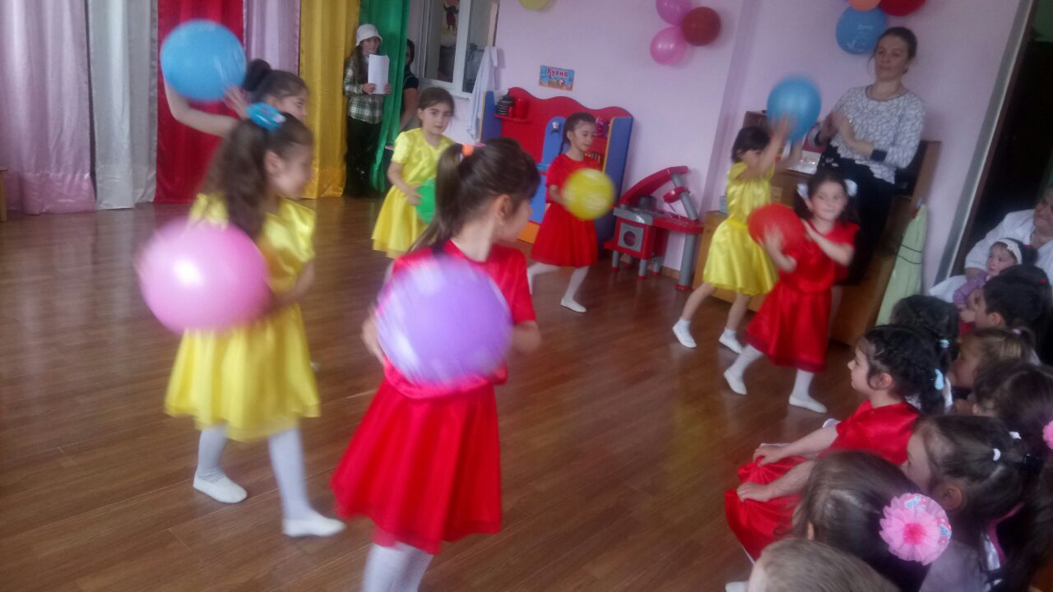
ИЗОБРАЗИТЕЛЬНАЯ ДЕЯТЕЛЬНОСТЬ Развивается интерес к различным видам изобразительной деятельности, совершенствование умения и навыки.

Slide 5
КОНСТРУКТИВНО-МОДЕЛЬНАЯ ДЕЯТЕЛЬНОСТЬ Приобщение и развитие интереса к конструктивной деятельности

Slide 6
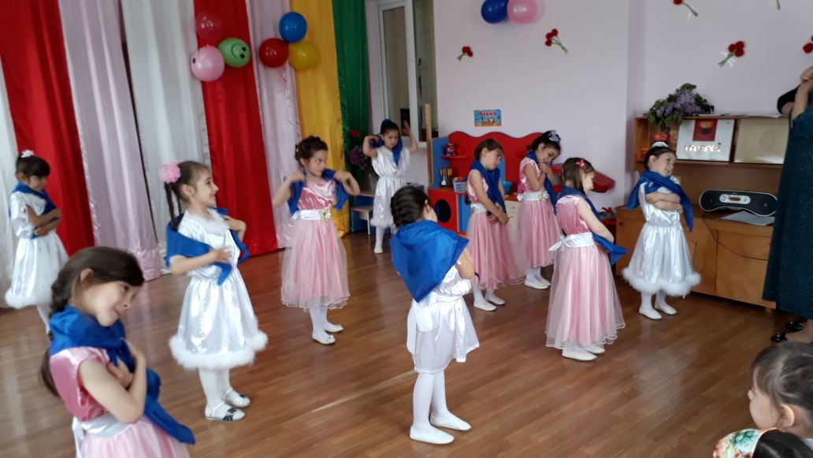
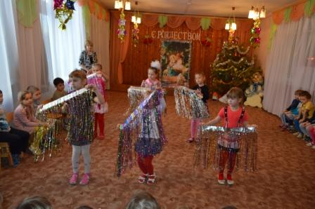
МУЗЫКАЛЬНО-ХУДОЖЕСТВЕННАЯ ДЕЯТЕЛЬНОСТЬ Приобщение к музыкальному искусству, развитие музыкальных способностей детей, развития удовлетворения, потребности в самовыражении.

Slide 7
Для развития художественного творчества необходимы определенные условия:
опыт художественных впечатлений образов искусств;
некоторые знания, умения в области разных видов художественной деятельности;
система творческих заданий, направленных на формирование у детей способности создавать новые образы, используя для этого средства разных видов искусства;
создание проблемных ситуаций, активизирующих творческое воображение;
материально обогащенная среда для занятий художественной деятельностью.

Slide 8
Система работы по художественно-эстетическому развитию детей состоит из взаимосвязанных между собой компонентов:
обновление содержания образования( выбор программ и технологий);
создание условий для художественно-эстетического воспитания и развития (кадровое, учебно - методическое обеспечение, создание предметно-развивающей среды);
организация образовательного процесса (работа с детьми и родителями);
координация работы с другими учреждениями и организациями.

Slide 9
Художественно-эстетическая деятельность может осуществляться успешно, если будет:
Тесная связь с искусством.
Индивидуальный и дифференцированный подход к детям.
Взаимосвязь обучения и творчества, как фактор формирования творческой личности.
Интеграция разных видов искусства и разнообразных видов художественно-творческой деятельности детей.
Создание эстетической развивающей среды.

Slide 10
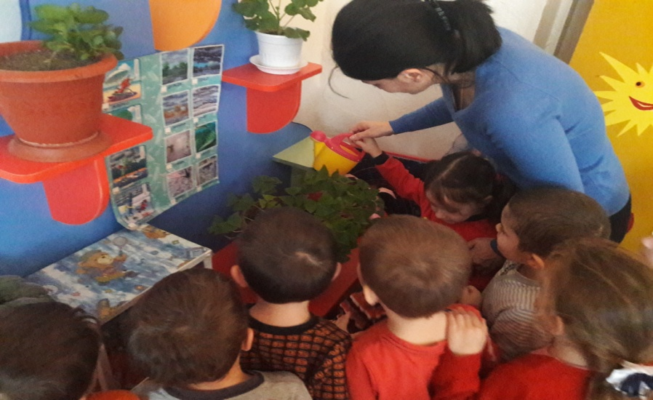
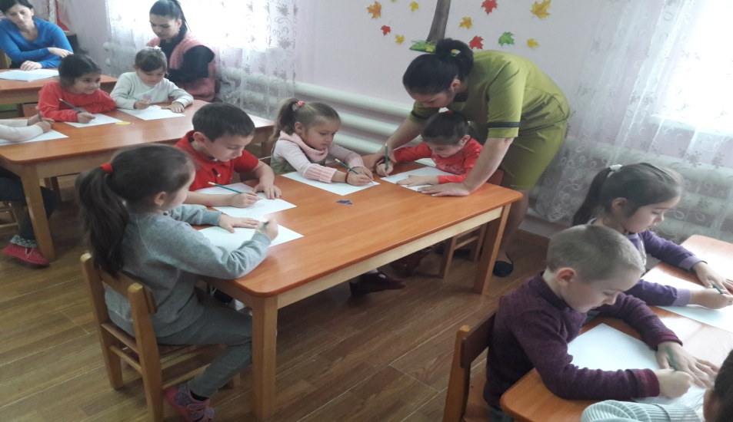
Условия и средства эстетического воспитания
Развивающая среда
Детали эстетики быта:
Обстановка
Красота отношений
Внешний вид человека
Искусство
(декоративно-прикладное ,музыкальное, живопись, литература, архитектура, театр)
мм
Природа
Именно в ней можно увидеть гармонию – основу красоты: разнообразие красок, форм, звуков в их сочетании.
Художественная деятельность
Как организованная воспитателем, так и самостоятельная

Slide 11
Успешность художественно-эстетической деятельности определяется увлеченностью и способностью детей свободно использовать приобретенные знания, умения и навыки в самом процессе деятельности и находить оригинальные решения задач.

Slide 12
СПАСИБО ЗА ВНИМАНИЕ

